Slide 1
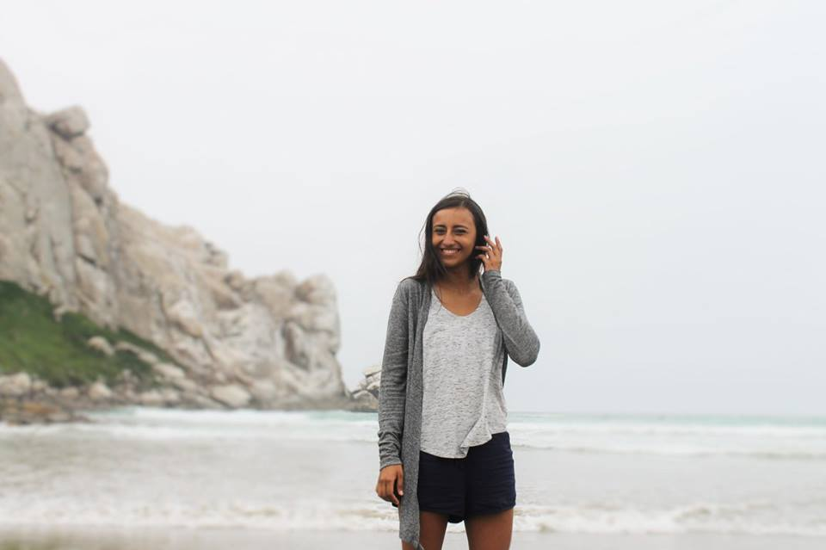
Maricruz Lira

Slide 2
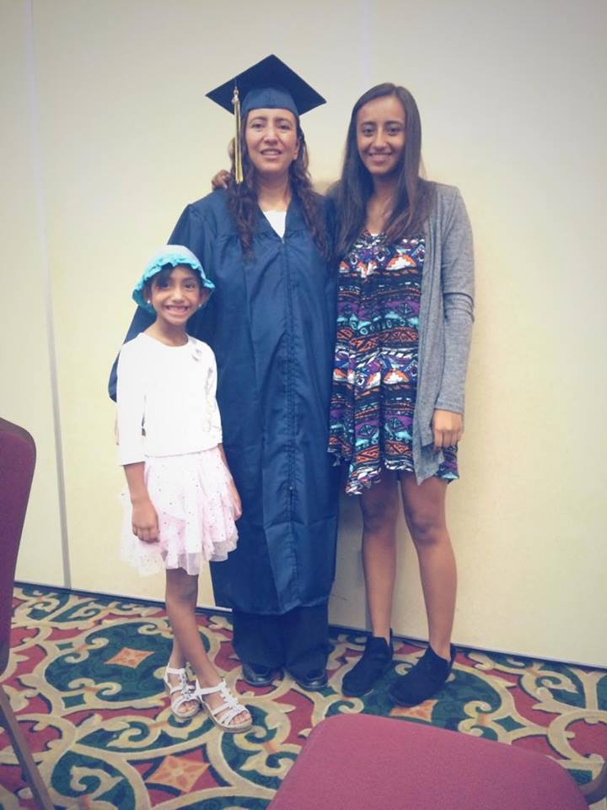
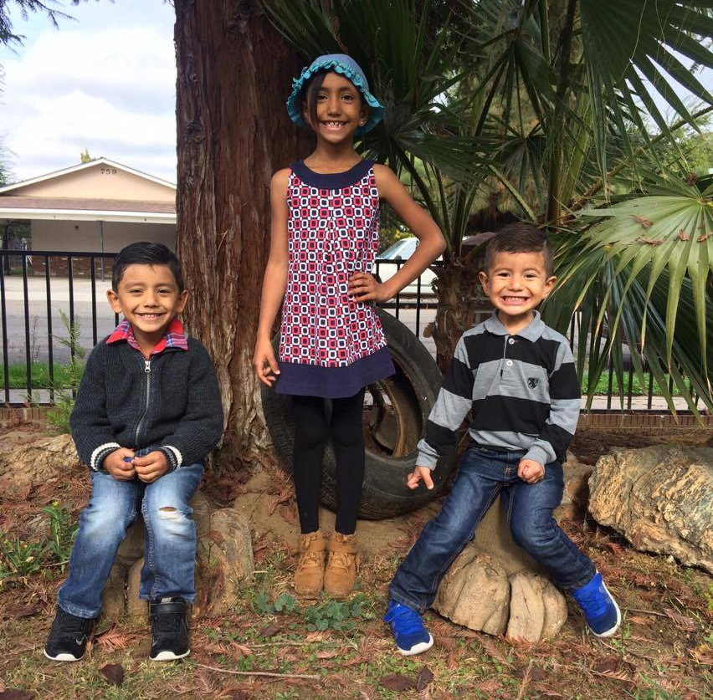
Sobre Mi
Soy la hija mayor de 6.
Tengo que ser un buen ejemplo para mis hermanos.
A mi familia, le encanta viajar y explorar.
Mis padres son trabajadores fuertes.
La graduación de mi mama fue algo muy especial.
Notes:
Aveces me siento precionada porque se que mis hermanos y hermanas me miran a mi como ejemplo.
Naci en Lindsay, CA

Slide 3
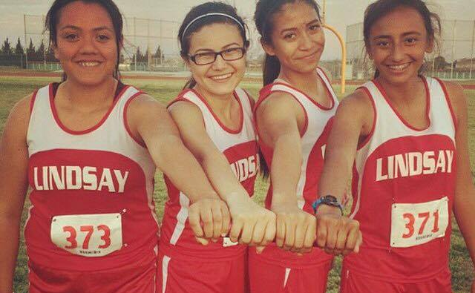
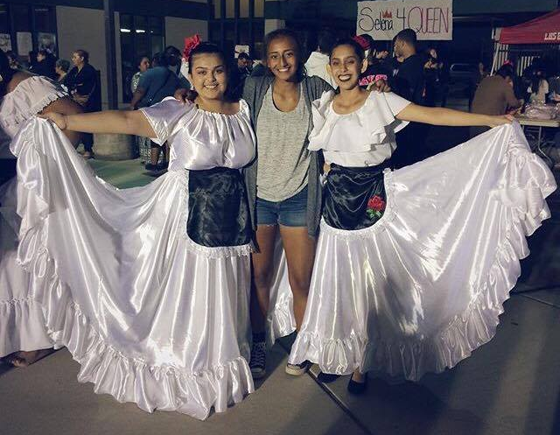
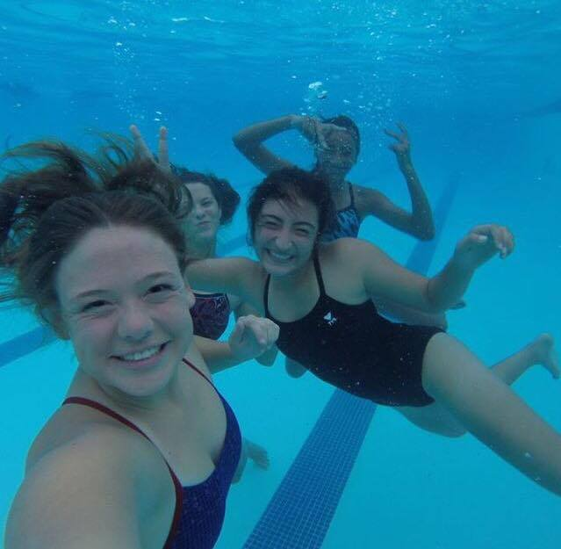
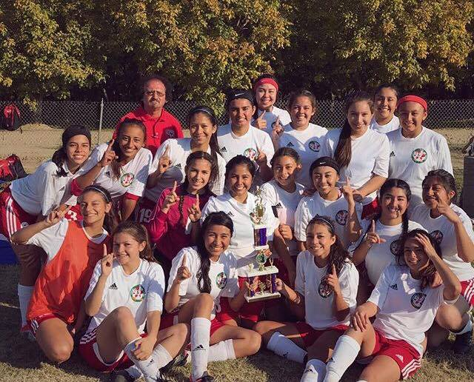
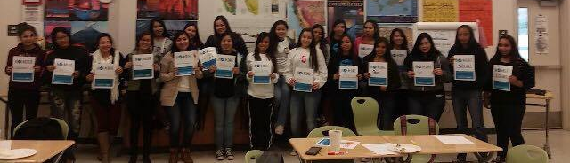
High School Experience
CLUBS: My Voice, Ballet Folclórico, CSF, REAP, & Red Zone.
SPORTS: Swimming, Soccer, and Track & Field.
Mentally and physically challenged with sports and level 4s.
Learned to be organized.

Slide 4
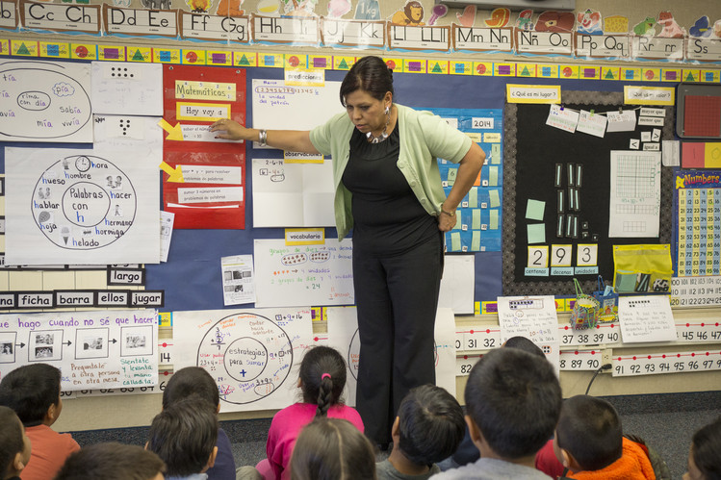
Job Shadow
1st grade teacher from Jefferson Elementary.
Working with kids.
Eye-opening experience.
Memorable moment.
Notes:
It wasn’t something I’d see myself in, but I learned that I would enjoy working with kids.

Slide 5
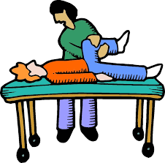
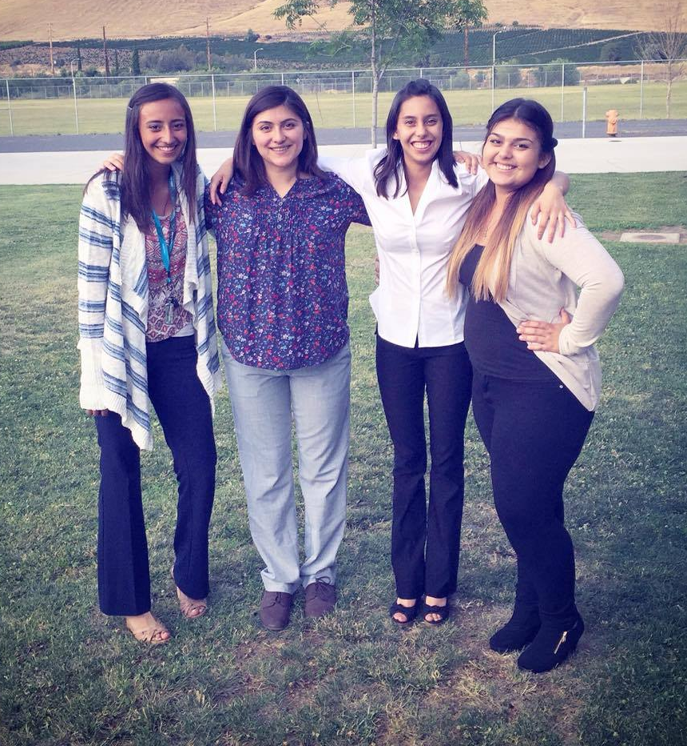
Camino Escolar
Ciencia de salud.
Terapia Física
Es un trabajo practico.
Me ha permitido explorar ese campo.
Me ha enseñado como buscar nuevas oportunidades.
Notes:
Ive opened up, I not only learn about nursing and CNA, but also searched on my own about physcial therapy.

Slide 6
Después de la Secundaria
Atender una universidad de 4 anos.
CSU’s
Especializar en Kinesiología
Apoyo financiero.
FAFSA
REAP
Becas
Metas.

Slide 7
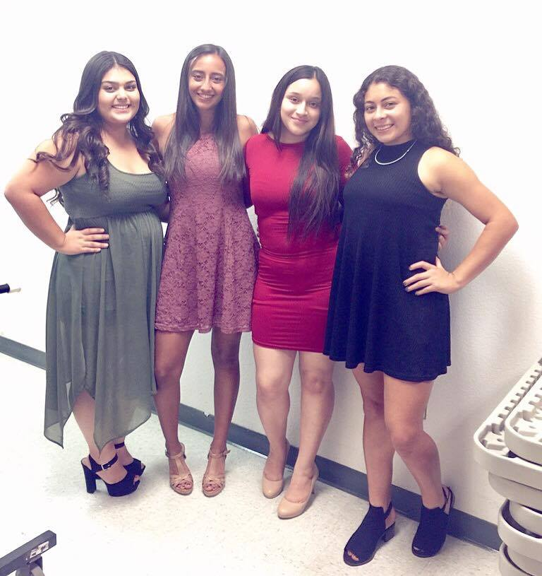
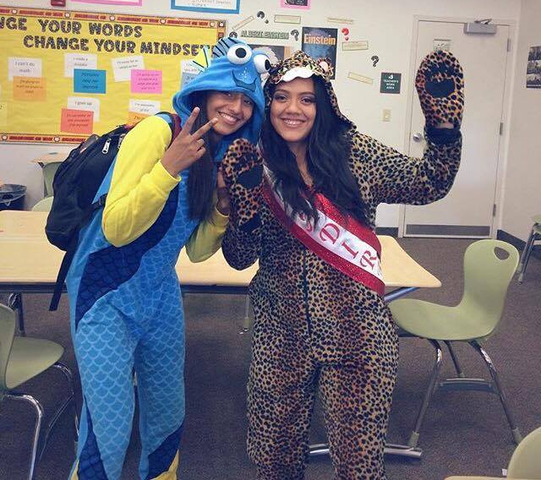
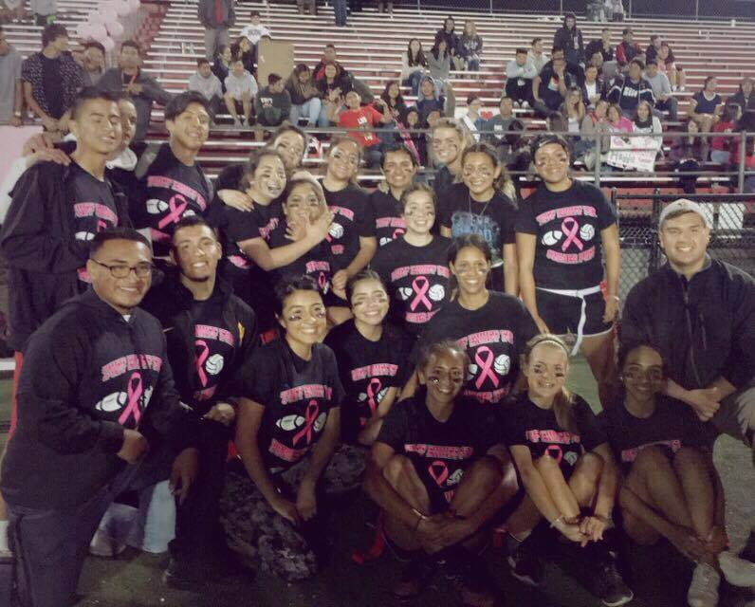
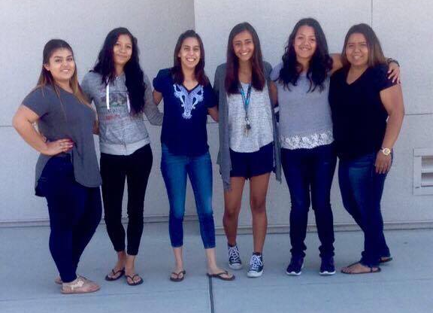
Leaving LHS
Thankful for all the staff at LHS.
I’ve learned to be responsible, and to communicate more.
Performance Based System
Allowed me to become independent.
Work for what I want.

Slide 8
Questions?

